Slide 1
§ 17. Наука и культура России в первой половине XIX в

Slide 2
Проверка д/з

Slide 3
План урока
Образование и наука
Литература
Архитектура и скульптура
Изобразительное искусство
Театр и музыка

Slide 4
1. Образование и наука

Slide 5
Особенности развития образования
Открытие Казанского университета, восстановление Петербургского и расширение Московского
Развитие технического и военного образования при Николае I
Рост числа гимназий, а также количества частных школ
Низкий уровень образованности населения
Открытие технологических институтов и военных аккадемий

Slide 6
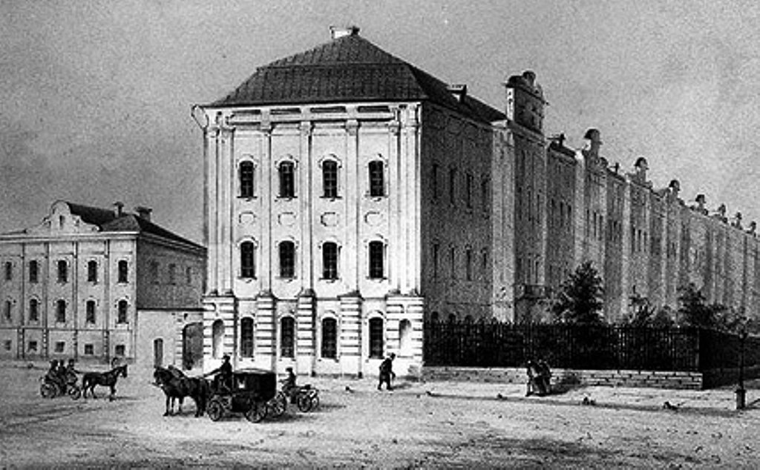
Петербургский университет

Slide 7
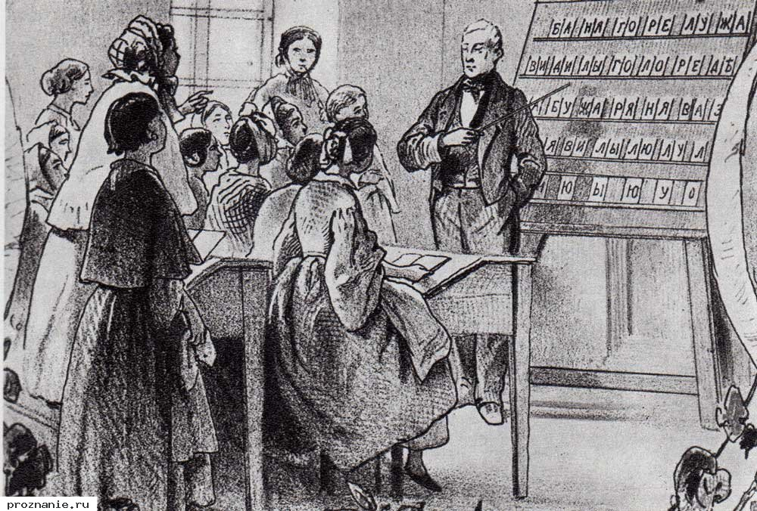
Домашнее обучение

Slide 8
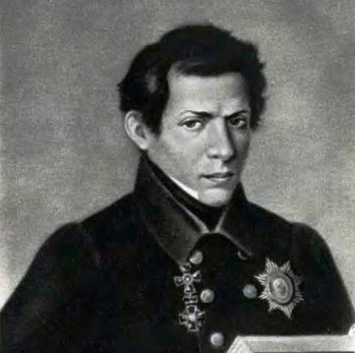
Николай Иванович Лобачевский
российский математик, один из создателей неевклидовой геометрии, деятель университетского образования и народного просвещения. Известный английский математик Уильям Клиффорд назвал Лобачевского «Коперником геометрии»

Slide 9
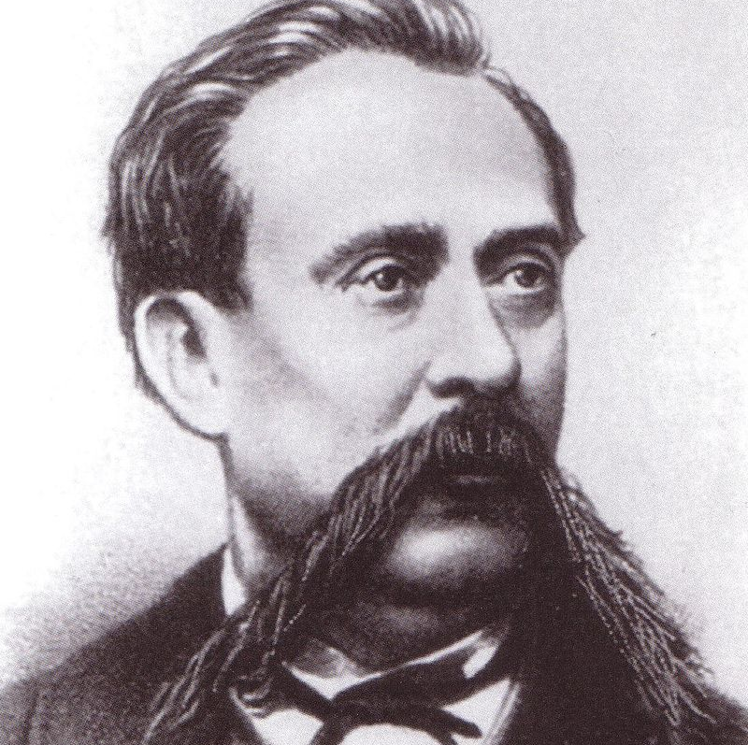
Николай Николаевич Зинин
русский химик-органик, академик Петербургской академии наук. Он впервые синтезировал анилин и тем самым заложил основы производства синтетических красителей для текстильной промышленности.

Slide 10
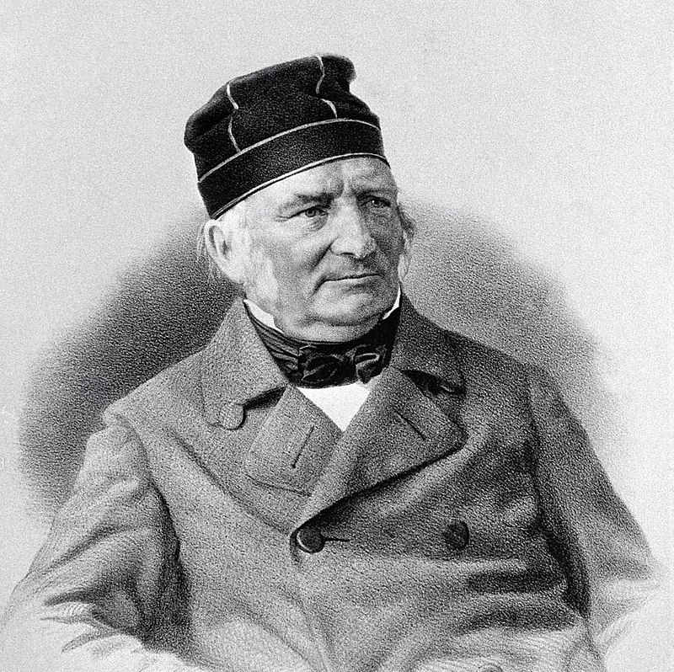
Василий Яковлевич Струве
российский немецкий астроном, один из основоположников звёздной астрономии. Первый директор Пулковской обсерватории, член-учредитель Русского географического общества.

Slide 11
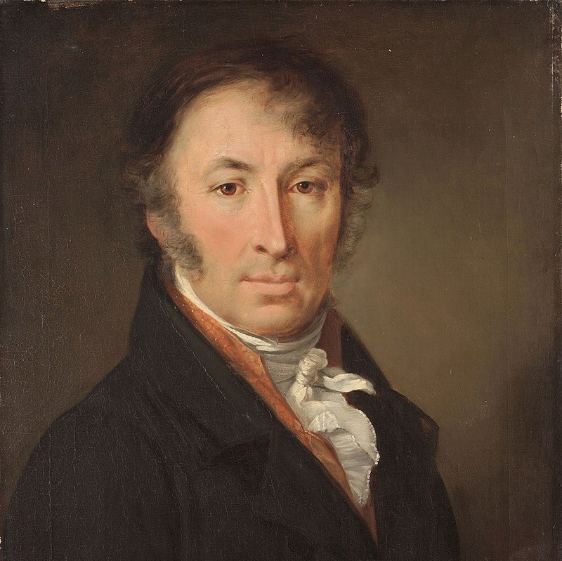
Николай Михайлович Карамзин
российский историк, русский литератор эпохи сентиментализма, прозванный «русским Стерном». Создатель «Истории государства Российского» (тома 1—12, 1803—1826) — одного из первых обобщающих трудов по истории России.

Slide 12
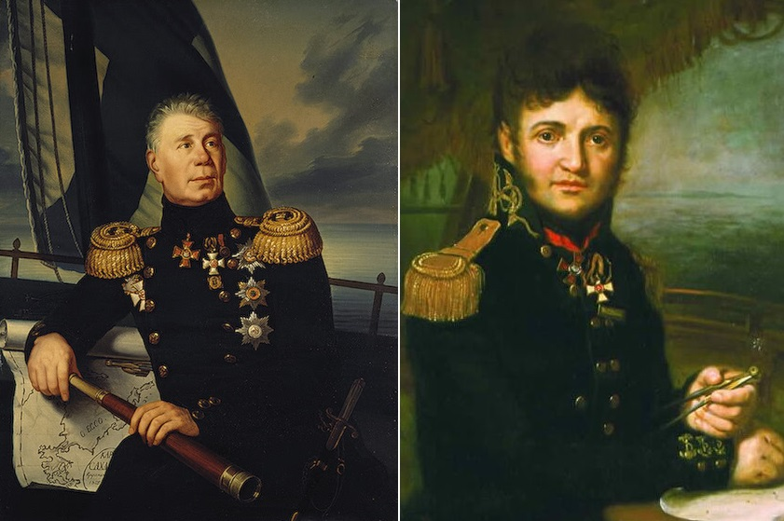
И. Ф. Крузенштерн и Ю. Ф. Лисянский - первая русская кругосветная экспедиция

Slide 13
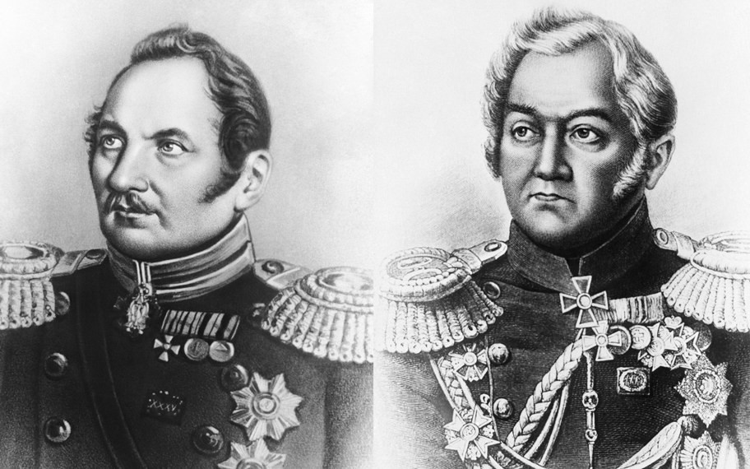
Ф. Ф. Беллинсгаузен и М. П. Лазарев - открытие Антарктиды

Slide 14
2. Литература

Slide 15
Особенности развития литературы
В начале XIX в. сложился современный литературный язык
В начале XIX в. сентиментализм приходит на смену классицизму
К середине XIX в. господствующим направлением стал романтизм

Slide 16
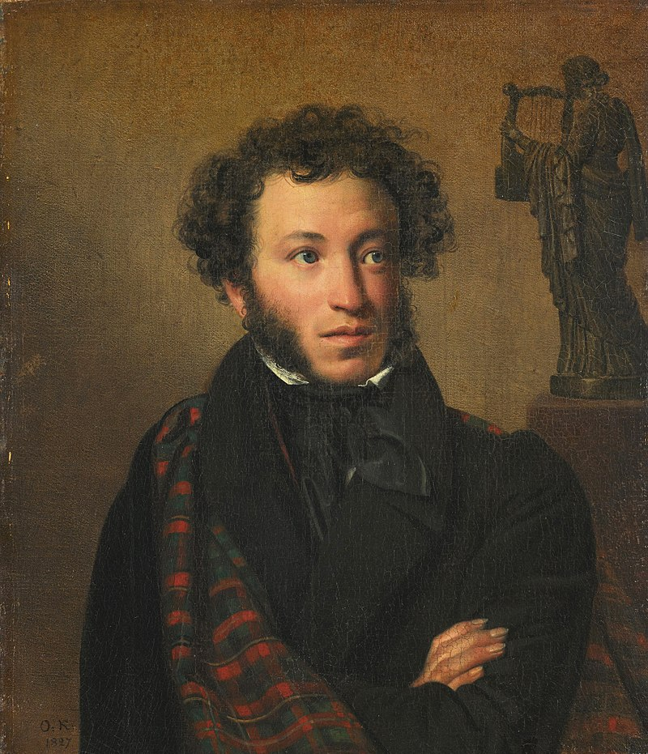
Александр Сергеевич Пушкин
русский поэт, драматург и прозаик, заложивший основы русского реалистического направления, литературный критик и теоретик литературы, историк, публицист, журналист; один из самых авторитетных литературных деятелей первой трети XIX века.

Slide 17
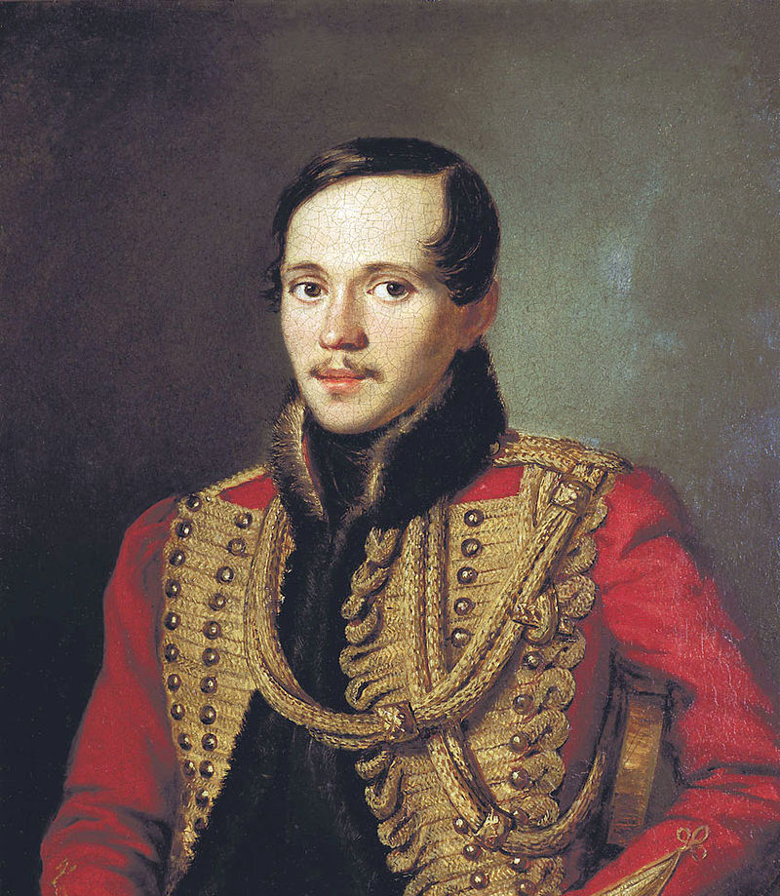
Михаил Юрьевич Лермонтов
русский поэт, прозаик, драматург, художник. Автор "Бородино", "Герой нашего времени" и т.д.

Slide 18
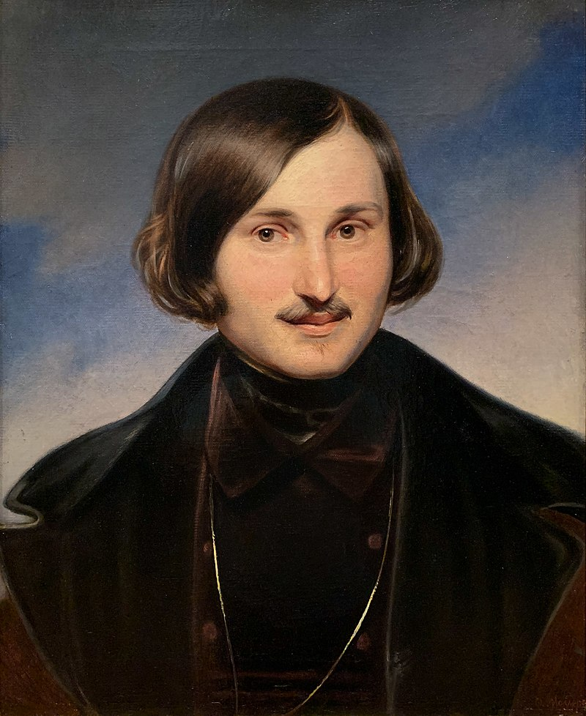
Николай Васильевич Гоголь
русский прозаик, драматург, критик, публицист, признанный одним из классиков русской литературы

Slide 19
3. Архитектура и скульптура

Slide 20
Особенности развития
Главный стиль - классицизм
Для классицизма было характерно строгость и чёткость, симметрия, торжественность и монументальность
Строительство архитектурных ансамблей (комплекса сооружений)
В основном, крупные постройки возводились в Москве и Петербурге

Slide 21
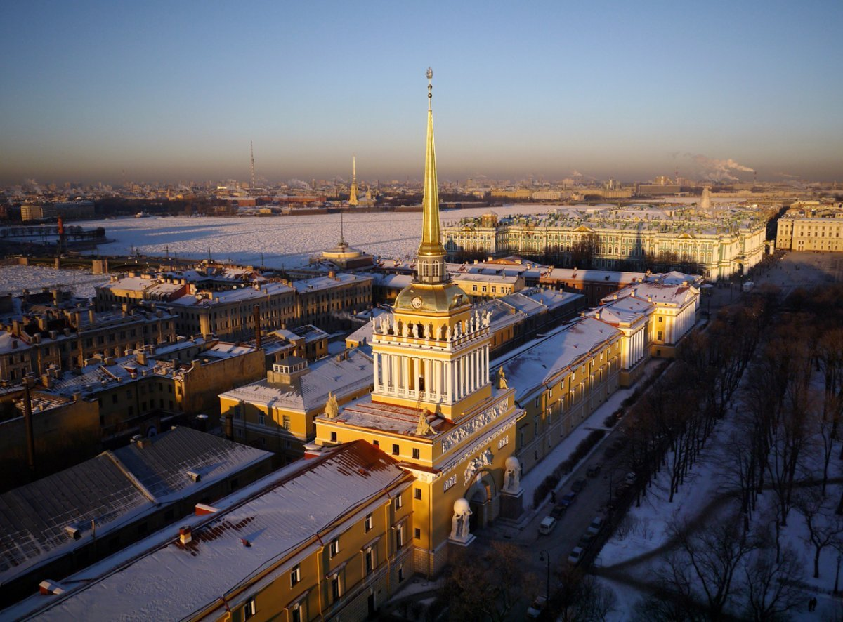
Здание адмиралтейства (архитектор А. Д. Захаров)

Slide 22
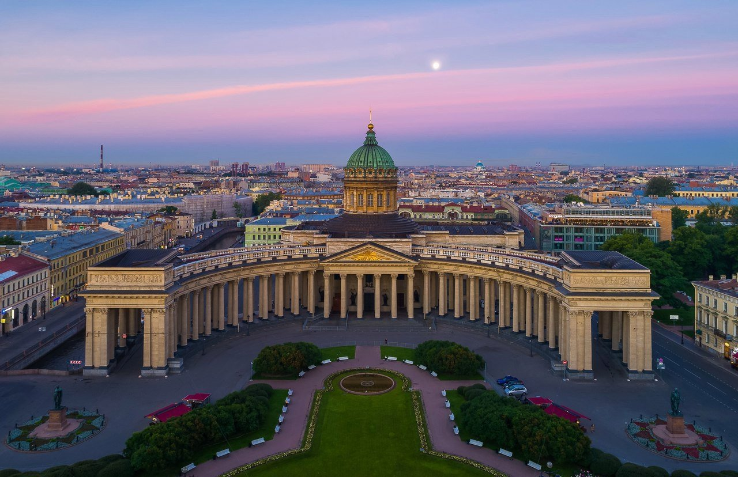
Казанский собор (А. Н. Воронихин)

Slide 23
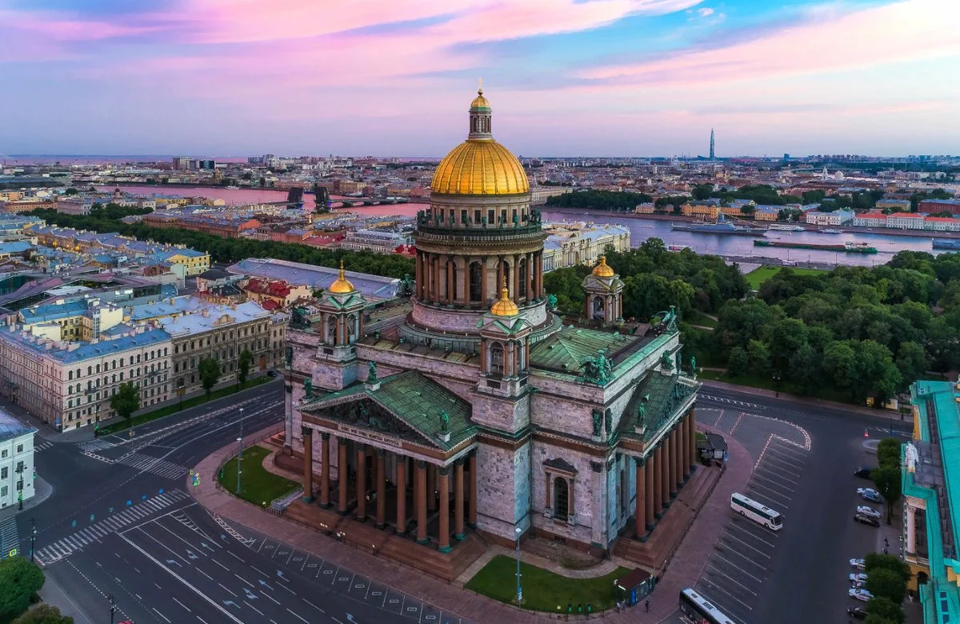
Исаакевский собор

Slide 24
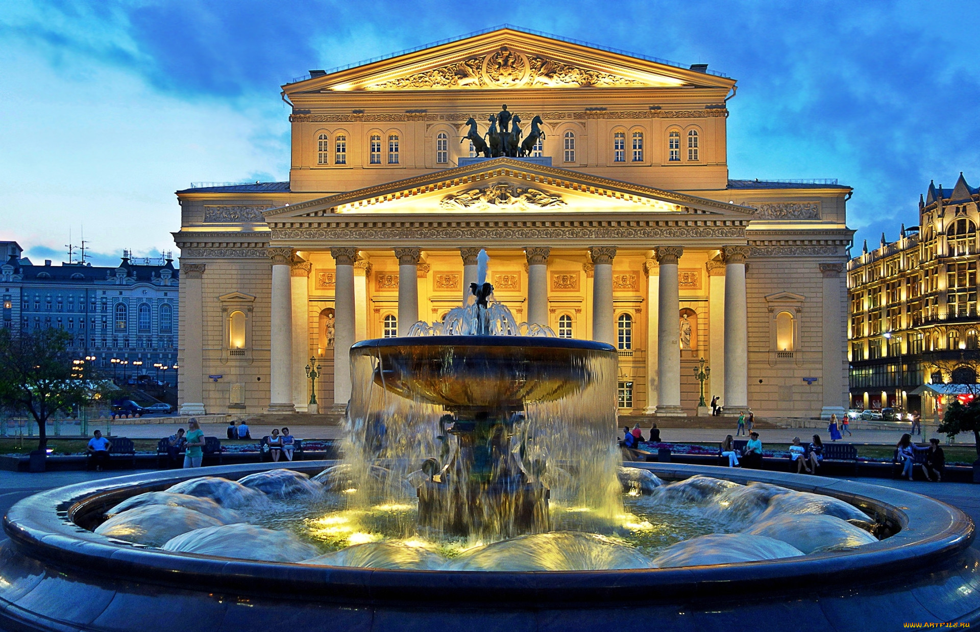
Большой театр

Slide 25
4. Изобразительное искусство

Slide 26
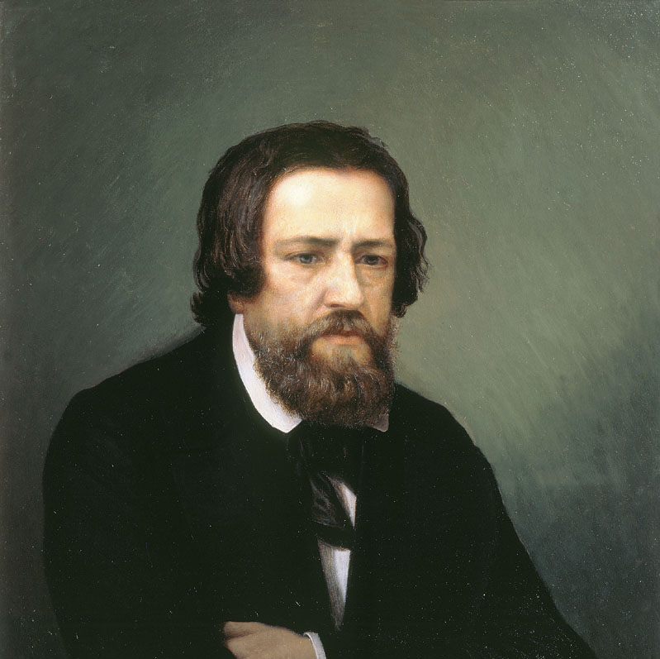
Александр Андреевич Иванов
русский художник, академик; создатель произведений на библейские и антично-мифологические сюжеты, представитель академизма, автор полотна «Явление Христа народу»

Slide 27
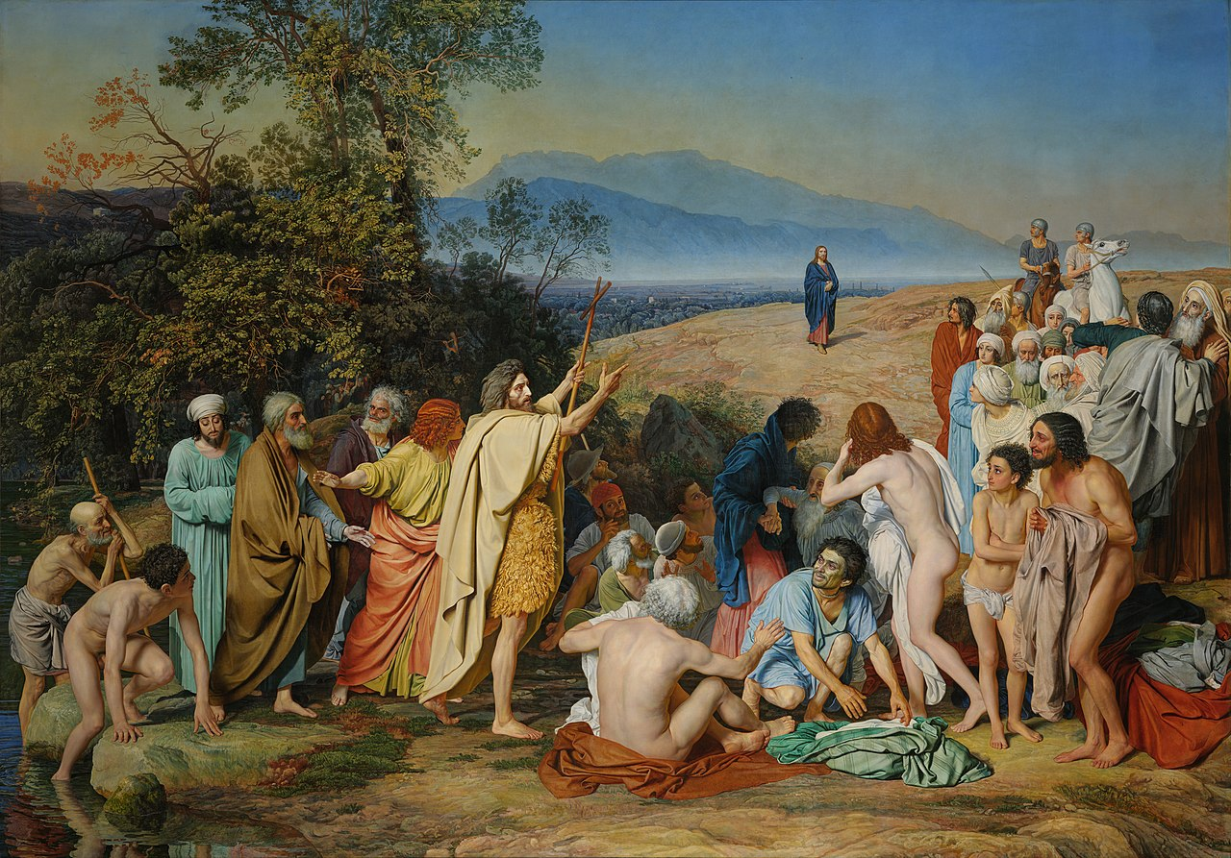
Явление Христа народу

Slide 28
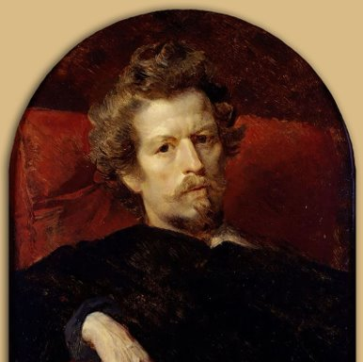
Карл Павлович Брюллов
русский художник, живописец, монументалист, акварелист, представитель классицизма и романтизма. Автор жанровых и исторических полотен

Slide 29
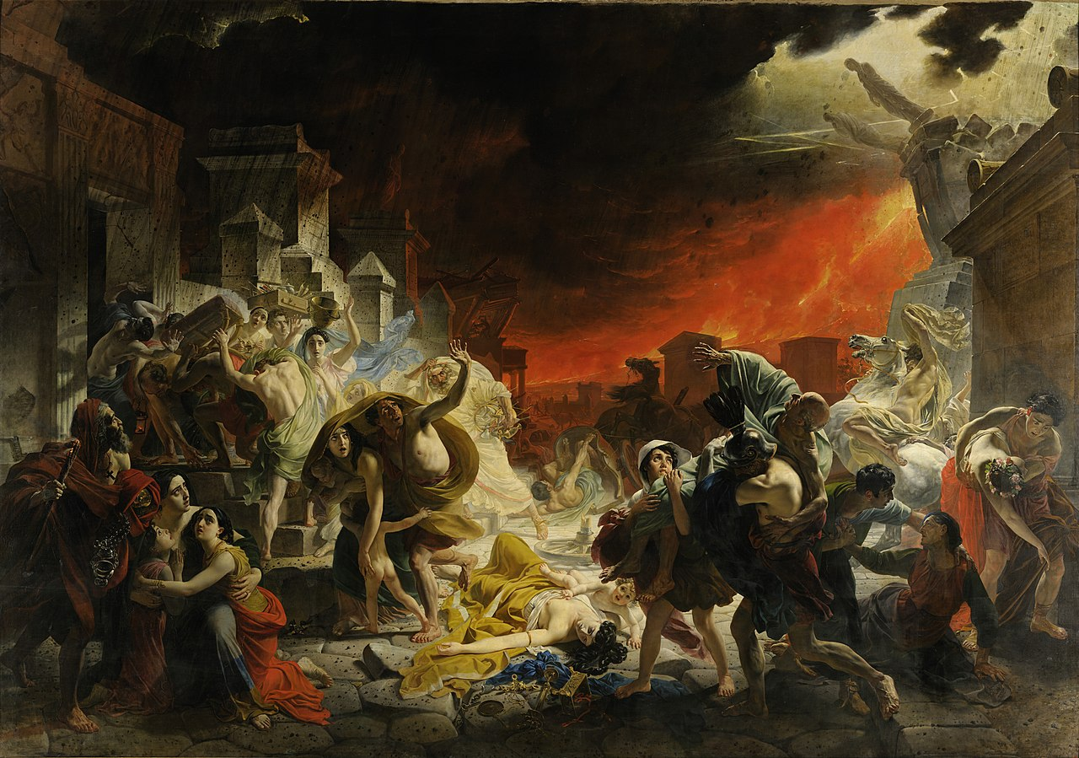
Последний день Помпеи

Slide 30
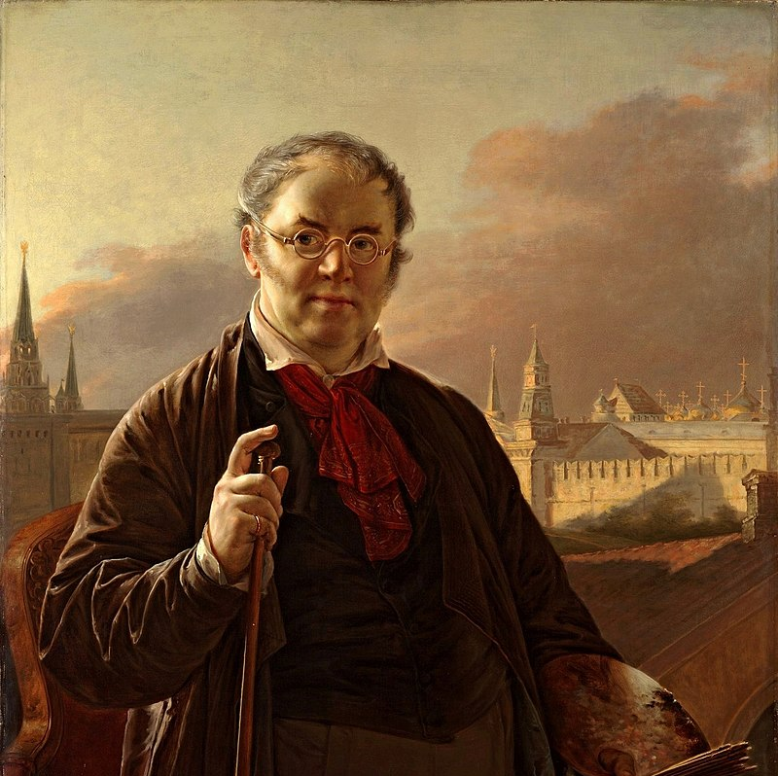
Василий Андреевич Тропинин
русский живописец, мастер романтического и реалистического портретов.

Slide 31
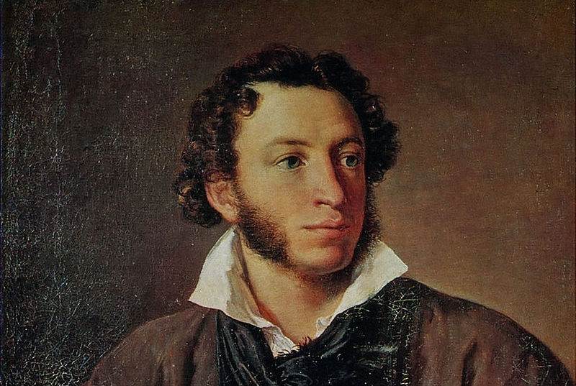
Портрет А. С. Пушкина

Slide 32
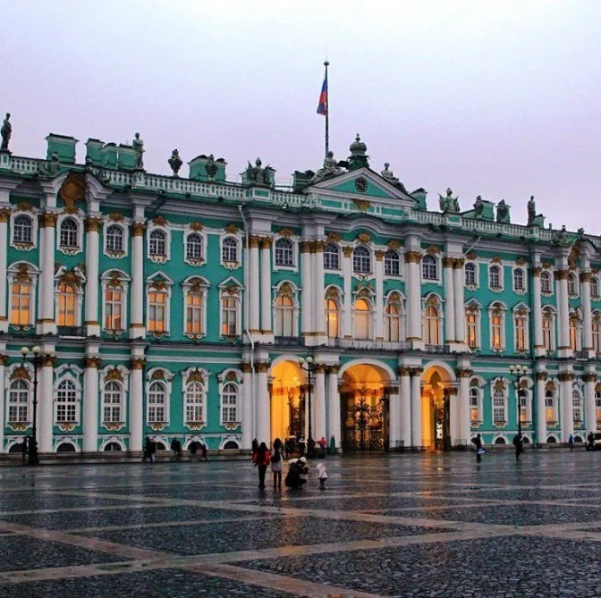
1852 г. - открытие Эрмитажа

Slide 33
5. Театр и музыка

Slide 34
Особенности
Большую роль играли крепостные театры
В театрах ставили произведения великих русских писателей
Театральные постановки сопровождались музыкальными произведениями
Перед показом пьесы проходили цензуру

Slide 35
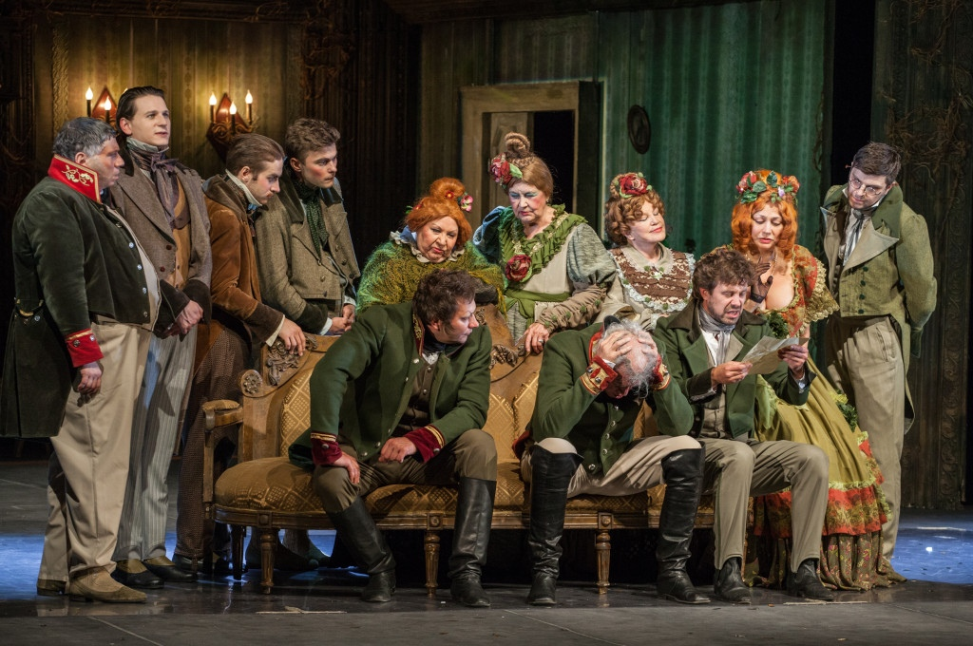
"Ревизор" Н. Гоголя

Slide 36
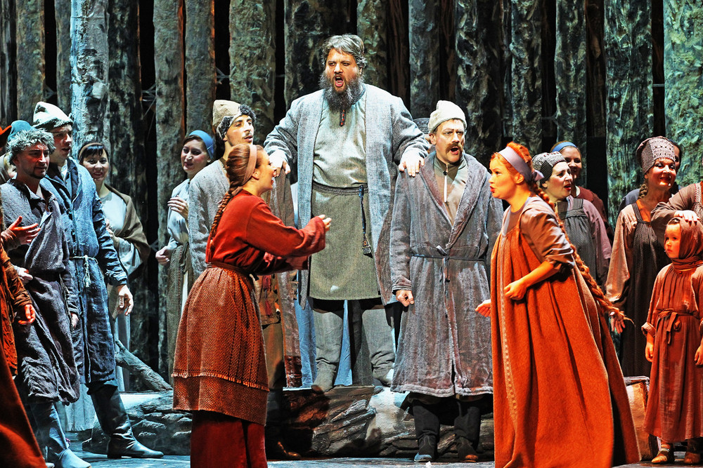
Жизнь за царя М. Глинки

Slide 37
Контроль знаний

Slide 38
Домашнее задание

Slide 39

Тест, д/з, отметки, онлайн-урок

